Slide 1
TRƯỜNG ĐẠI HỌC GIAO THÔNG VẬN TẢI UNIVERSITY OF TRANSPOST AND COMMUNICATIONS
ĐỒ ÁN TỐT NGHIỆP
XÂY DỰNG WEBSITE LUYỆN ĐỀ TRẮC NGHIỆM CHO KHOA CNTT TRƯỜNG ĐẠI HỌC GIAO THÔNG VẬN TẢI
Giảng viên hướng dẫn | : TS. Nguyễn Đình Dương
Sinh viên thực hiện | : Hà Duy Anh
Mã sinh viên | : 191201864
Lớp | : Công nghệ thông tin 3 – K60

Slide 2
TRƯỜNG ĐẠI HỌC GIAO THÔNG VẬN TẢI UNIVERSITY OF TRANSPOST AND COMMUNICATIONS
NỘI DUNG TRÌNH BÀY
1. Giới thiệu, mục đích và yêu cầu
2. Công nghệ sử dụng
3. Khảo sát, phân tích và thiết kế 4. Cài đặt chương trình 5. Kết luận và hướng phát triển

Slide 3
TRƯỜNG ĐẠI HỌC GIAO THÔNG VẬN TẢI UNIVERSITY OF TRANSPOST AND COMMUNICATIONS
1. GIỚI THIỆU, MỤC ĐÍCH VÀ YÊU CẦU
Giới thiệu
Hiện nay, việc kết hợp hình thức giảng dạy online và giảng dạy offiline đang dần trở thành xu hướng trong và sau thời kì dịch bệnh.
Sinh viên cũng dần có nhu cầu tìm kiếm tài liệu, luyện đề, thi thử trước mỗi kì thi để có thể đạt được kết quả như ý muốn. Thực trạng hiện nay, Khoa Công nghệ Thông tin Trường Đại học Giao thông vận tải vẫn còn rất ít các đề thi thử, các ngân hàng đề để sinh viên có thể tìm kiếm, luyện tập trước mỗi kì thi.
Mục đích
Luyện đề, thi thử dưới hình thức online giúp sinh viên có thể chủ động thi vào bất kì thời gian nào chỉ với một thiết bị công nghệ (máy tính, laptop, điện thoại) có thể kết nối với mạng Internet, dễ dàng tìm kiếm, xem lại kết quả thi của bản thân.
Yêu cầu
Xây dựng website cho sinh viên có thể tham gia làm các đề trắc nghiệm. Website giúp các thầy cô giảng viên dễ dàng quản lý ngân hàng đề và theo dõi kết quả làm bài của các bạn sinh viên.

Slide 4


TRƯỜNG ĐẠI HỌC GIAO THÔNG VẬN TẢI UNIVERSITY OF TRANSPOST AND COMMUNICATIONS
2. CÔNG NGHỆ SỬ DỤNG

Slide 5
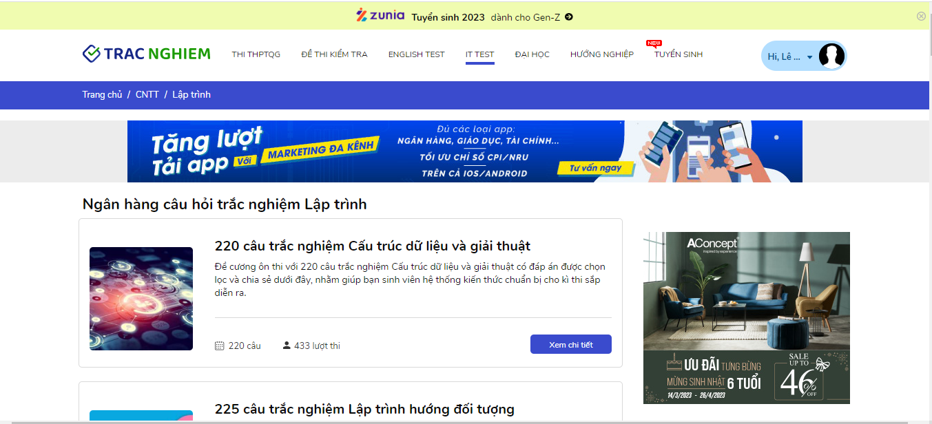
TRƯỜNG ĐẠI HỌC GIAO THÔNG VẬN TẢI UNIVERSITY OF TRANSPOST AND COMMUNICATIONS
3. KHẢO SÁT, PHÂN TÍCH VÀ THIẾT KẾ
Khảo sát
Khảo sát các website làm đề trắc nghiệm như: tracnghiem.net, doctailieu.com, cungthi.vn...
Website có ngân hàng đề lớn với đa dạng nội dung, thể loại đáp ứng nhu cầu của học sinh và sinh viên.
Website có nhiều bộ lọc tìm kiếm giúp người dùng dễ dàng tìm được đề thi mong muốn.
Yêu cầu chức năng
Phía người dùng: Đăng nhập, đăng ký, tìm kiếm đề thi, tham gia làm đề và tra cứu lịch sử.
Phía quản trị viên: Quản lý người dùng, câu hỏi, chủ đề, ngân hàng đề và lịch sử làm bài, kết quả của các sinh viên.

Slide 6
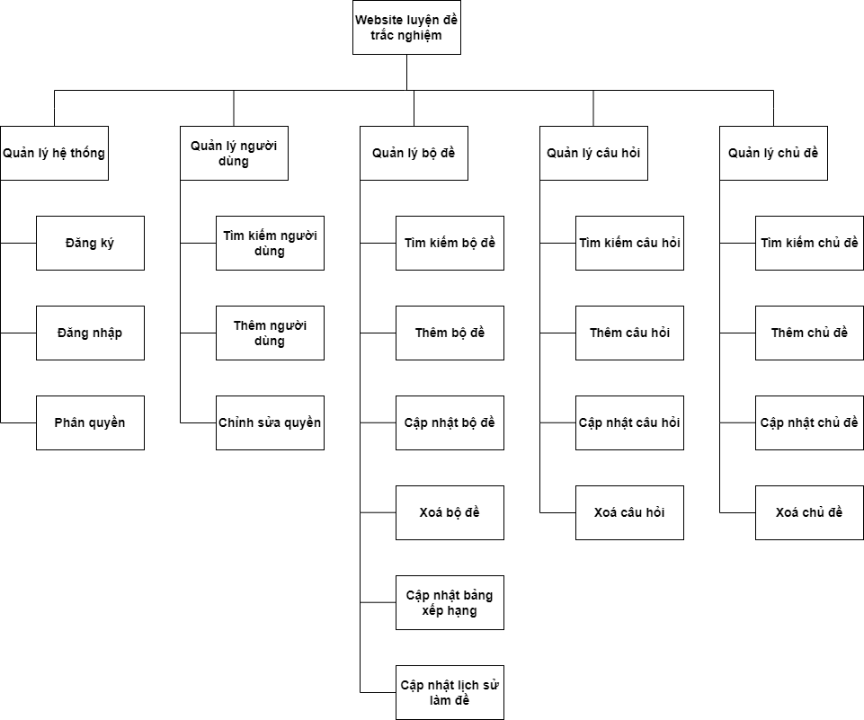
TRƯỜNG ĐẠI HỌC GIAO THÔNG VẬN TẢI UNIVERSITY OF TRANSPOST AND COMMUNICATIONS
3. KHẢO SÁT, PHÂN TÍCH VÀ THIẾT KẾ
Sơ đồ phân giã chức năng BFD

Slide 7
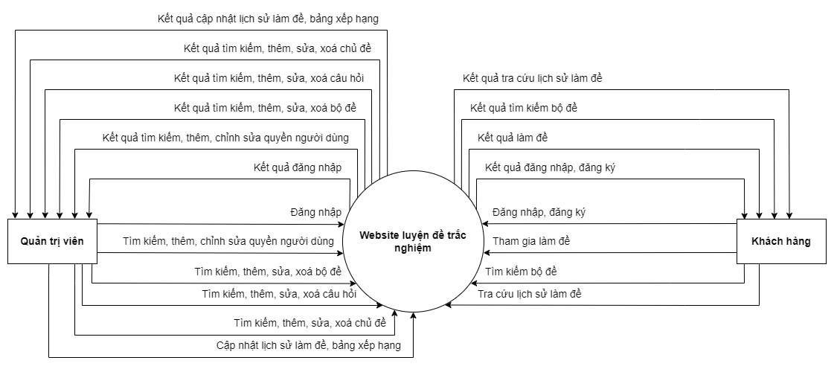
TRƯỜNG ĐẠI HỌC GIAO THÔNG VẬN TẢI UNIVERSITY OF TRANSPOST AND COMMUNICATIONS
3. KHẢO SÁT, PHÂN TÍCH VÀ THIẾT KẾ
Sơ đồ luồng dữ liệu DFD mức ngữ cảnh

Slide 8
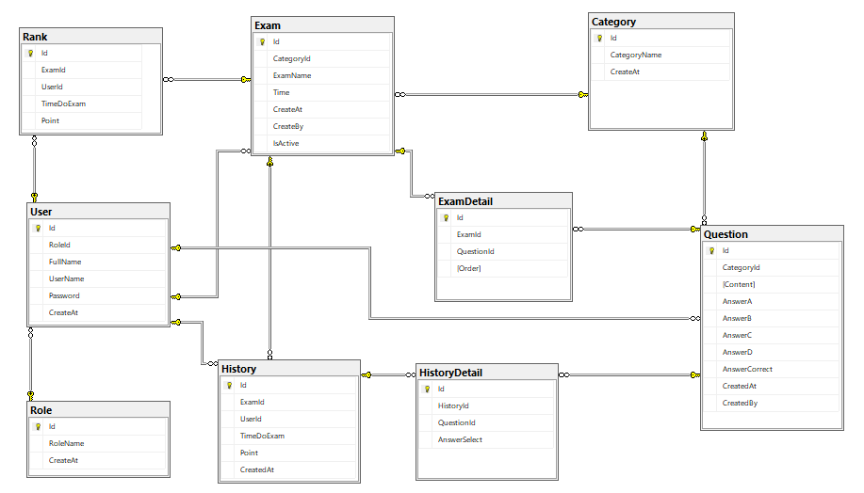
TRƯỜNG ĐẠI HỌC GIAO THÔNG VẬN TẢI UNIVERSITY OF TRANSPOST AND COMMUNICATIONS
3. KHẢO SÁT, PHÂN TÍCH VÀ THIẾT KẾ
Sơ đồ Diagrams

Slide 9
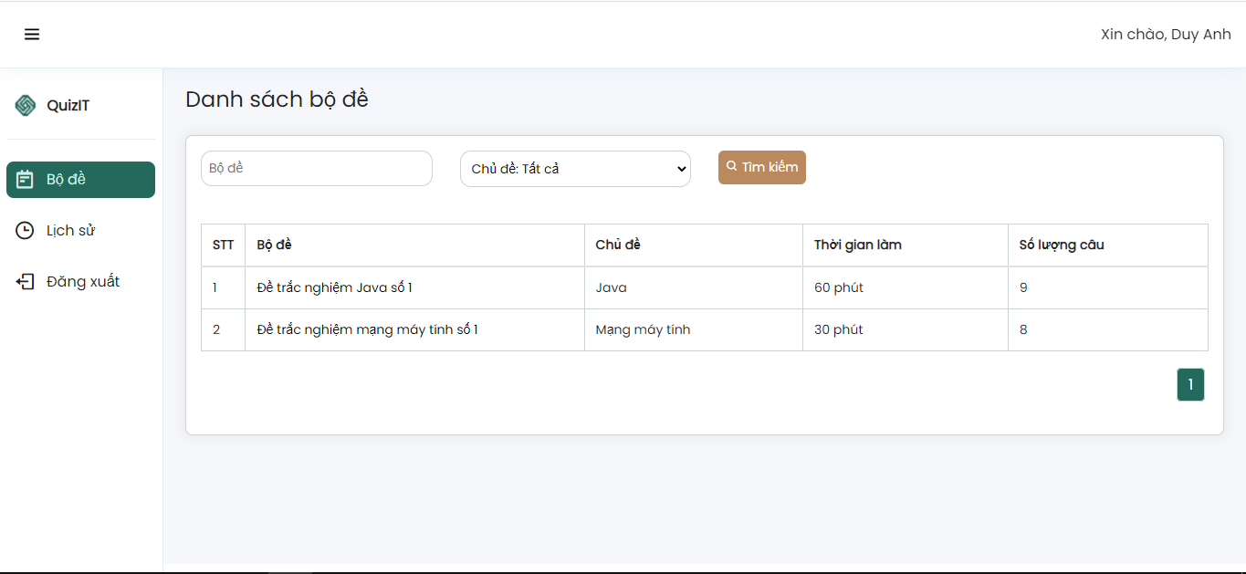
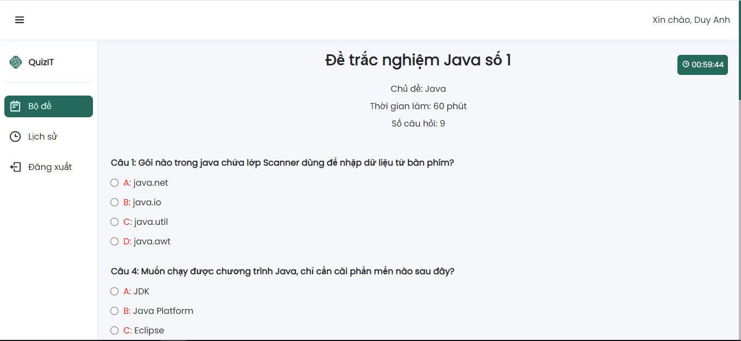
TRƯỜNG ĐẠI HỌC GIAO THÔNG VẬN TẢI UNIVERSITY OF TRANSPOST AND COMMUNICATIONS
4. CÀI ĐẶT CHƯƠNG TRÌNH
Chức năng tham gia làm đề

Slide 10
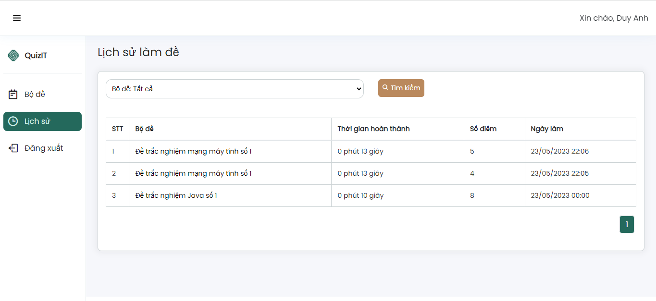
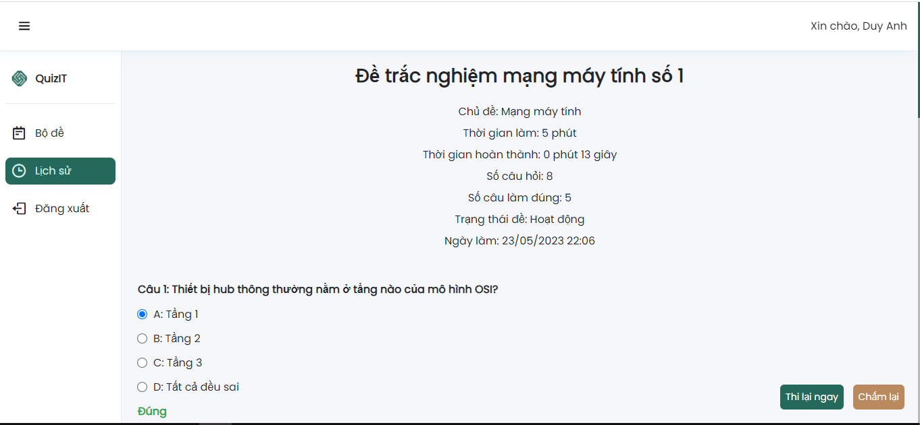
TRƯỜNG ĐẠI HỌC GIAO THÔNG VẬN TẢI UNIVERSITY OF TRANSPOST AND COMMUNICATIONS
4. CÀI ĐẶT CHƯƠNG TRÌNH
Chức năng xem lịch sử

Slide 11
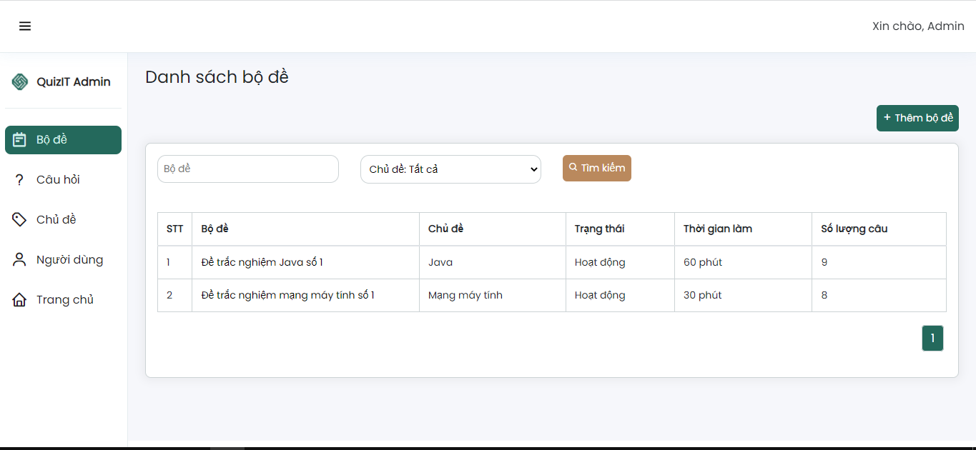
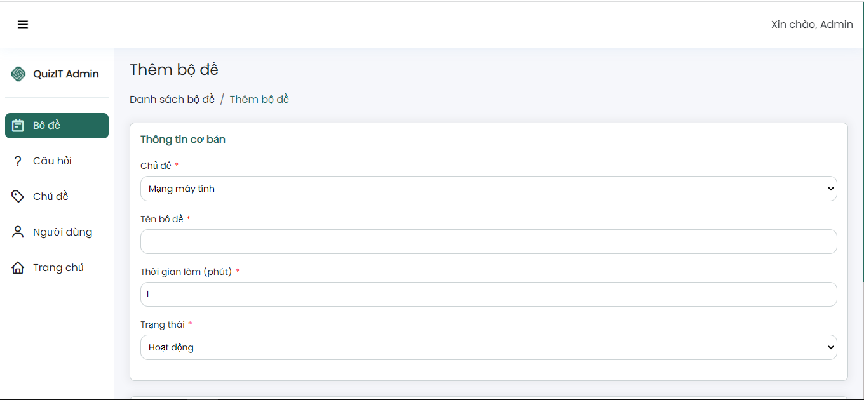
TRƯỜNG ĐẠI HỌC GIAO THÔNG VẬN TẢI UNIVERSITY OF TRANSPOST AND COMMUNICATIONS
4. CÀI ĐẶT CHƯƠNG TRÌNH
Chức năng quản lý bộ đề

Slide 12
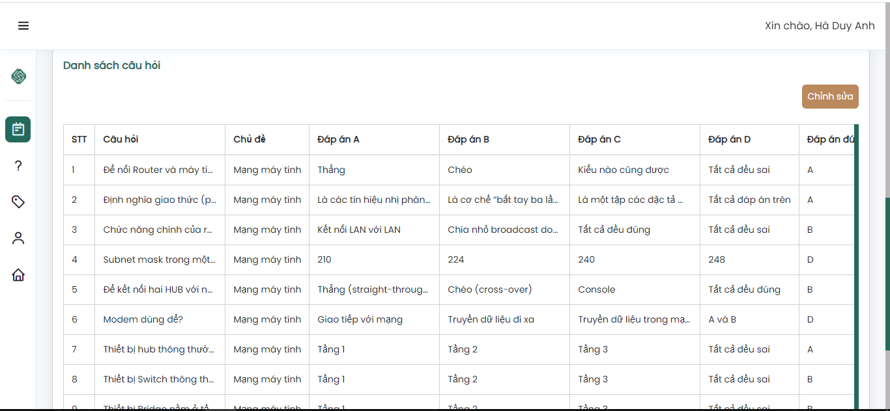
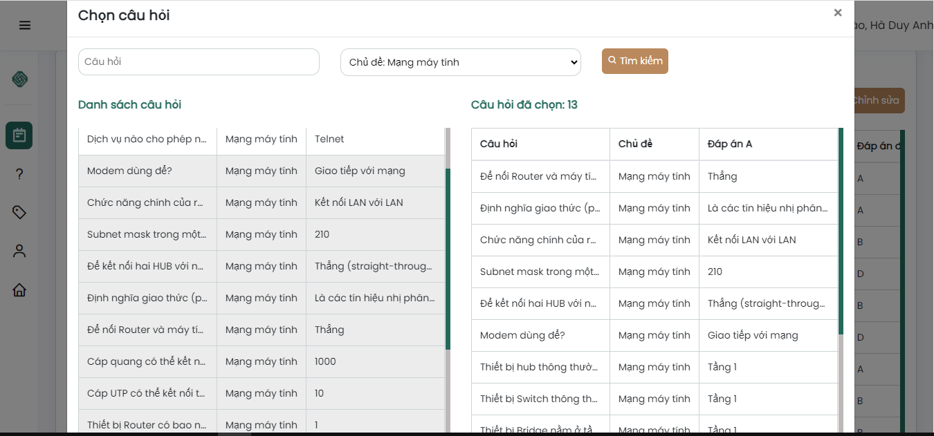
TRƯỜNG ĐẠI HỌC GIAO THÔNG VẬN TẢI UNIVERSITY OF TRANSPOST AND COMMUNICATIONS
4. CÀI ĐẶT CHƯƠNG TRÌNH
Chức năng quản lý bộ đề

Slide 13
TRƯỜNG ĐẠI HỌC GIAO THÔNG VẬN TẢI UNIVERSITY OF TRANSPOST AND COMMUNICATIONS
5. KẾT LUẬN VÀ HƯỚNG PHÁT TRIỂN
Kết luận
Website được thiết kế với giao diện thân thiện, dễ dùng, các nút được bố trí thuận tiện cho người dùng. Các chức năng hoạt động tốt, hiệu năng ở mức ổn, thực hiện đúng quy trình nghiệp vụ của hệ thống. Các thông tin quan trọng của người dùng trên Website như mật khẩu đề được mã hoá một chiều để tránh làm lộ dữ liệu.
Hạn chế
Website chưa cho phép chèn thêm hình ảnh vào câu hỏi.
Website chưa có tính năng trộn ngẫu nhiên câu hỏi để ra một bộ đề mới.
Website chưa phân được mức độ dễ, trung bình hay khó cho các câu hỏi
Website còn ở mức cơ bản, các chức năng nâng cao chưa được triển khai.
Hướng phát triển
Nghiên cứu, tìm giải pháp cho chức năng chèn hình ảnh vào câu hỏi và chức năng trộn câu hỏi ngẫu nhiên.
Phát triển tính năng phân mức độ câu hỏi.

Slide 14
TRƯỜNG ĐẠI HỌC GIAO THÔNG VẬN TẢI UNIVERSITY OF TRANSPOST AND COMMUNICATIONS
XIN CẢM ƠN QUÝ THẦY CÔ!

